Slide 1


Slide 2

Il convient de lancer le mode diaporama pour la diffusion de la leçon en classe
Réservé à l’enseignant (e)

Slide 3




Pictogrammes
Réservé à l’enseignant (e)
L’enseignant parle
Diffusion d’un média
Média en cours de diffusion
Fin du média. Passer au slide suivant
Expliquer, donner une consigne
Désigner un élève

Slide 4
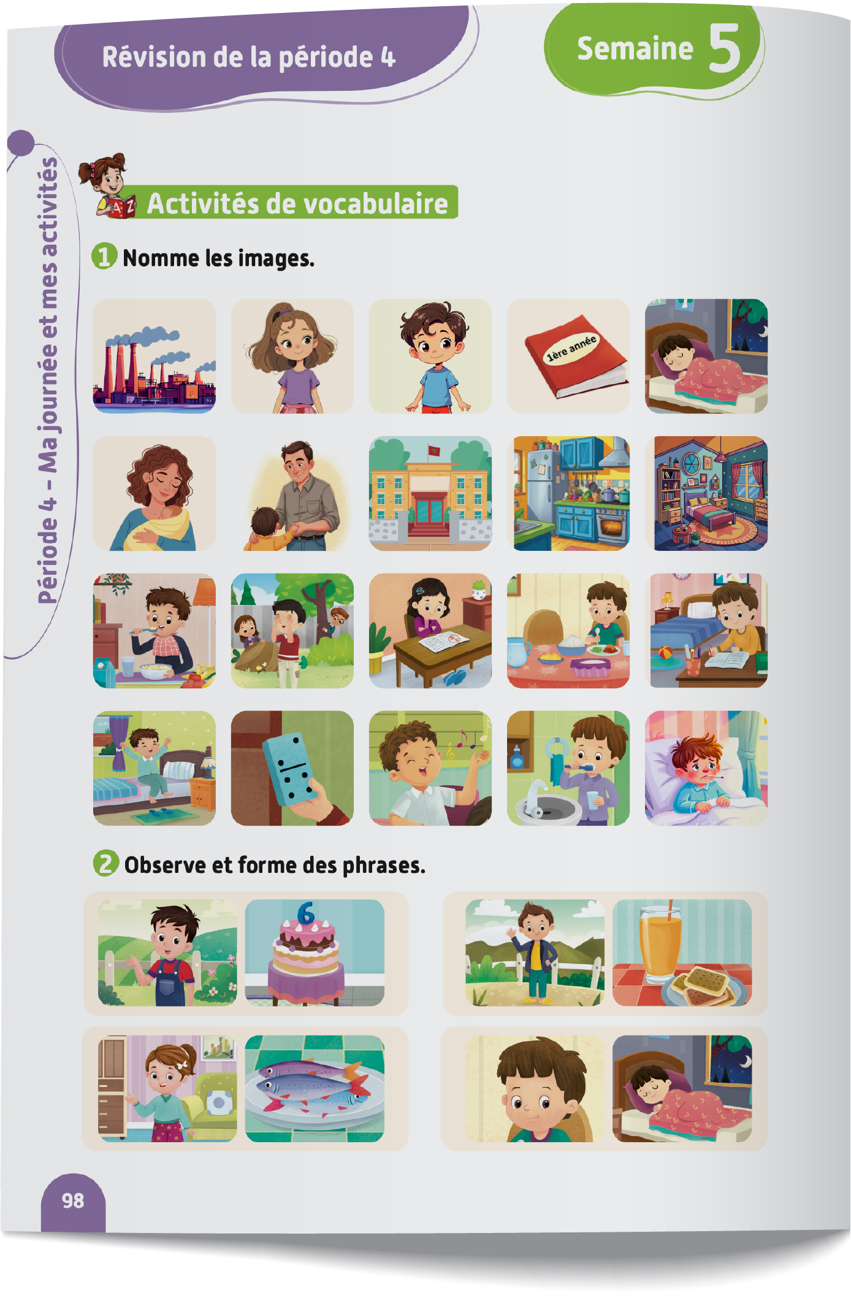
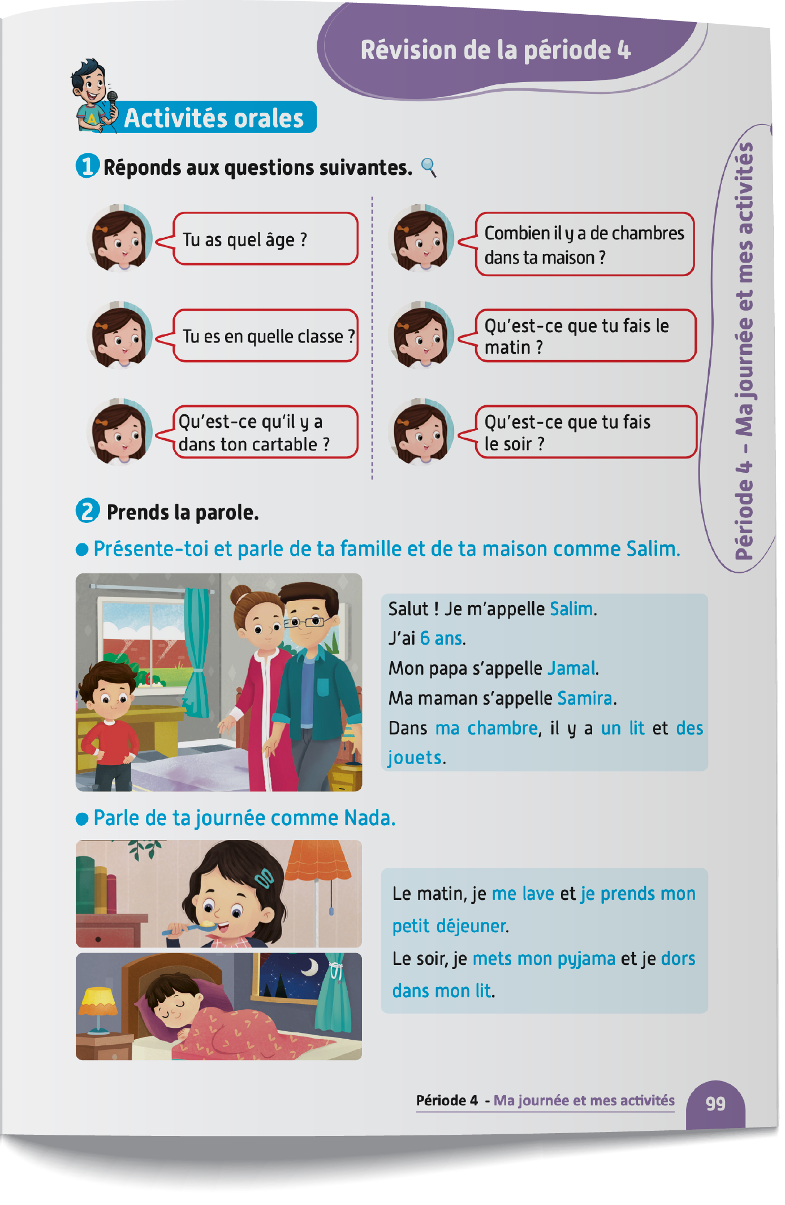
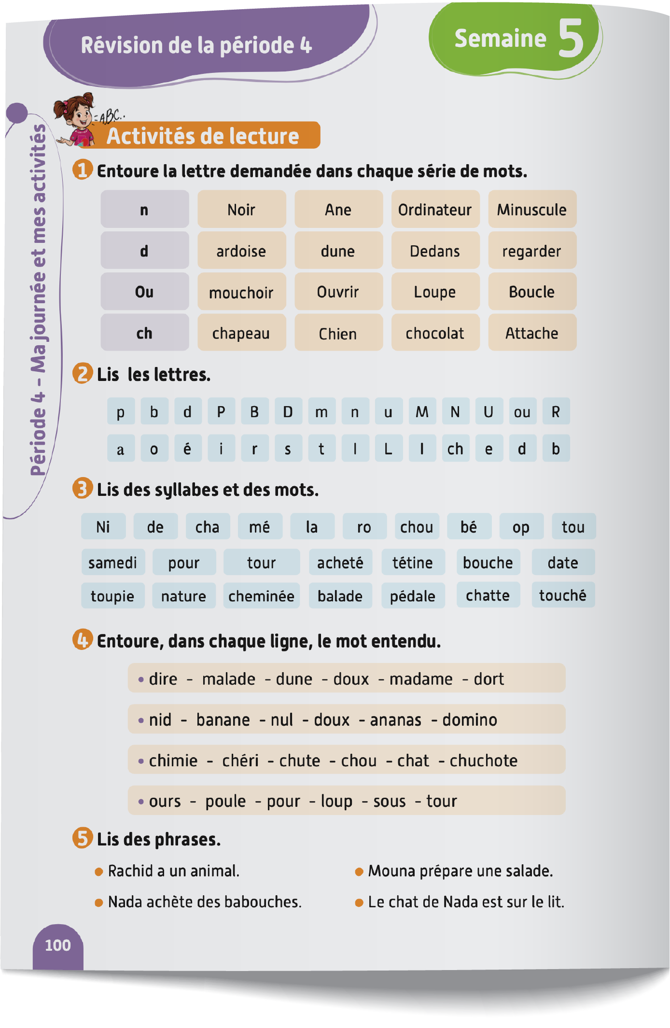
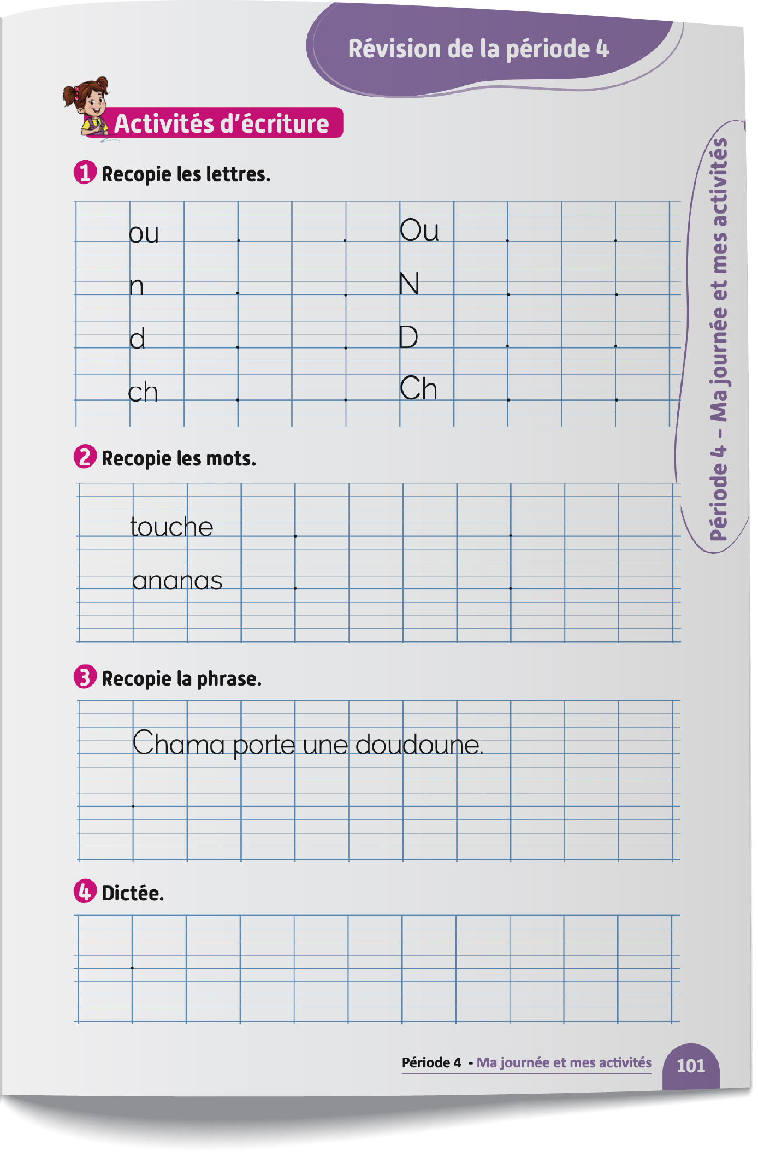
Contenu de la semaine
Réservé à l’enseignant (e)

Slide 5
Organisation de la semaine 5
Réservé à l’enseignant (e)
Séance 1
Séance 4
Activités de vocabulaire
Évaluation
Activités d’écriture
Évaluation
Séance 2
Séance 5
Activités orales
Évaluation
Évaluation
Séance 3
Séance 6
Activités de lecture
Évaluation
Évaluation

Slide 6



Plan de la séance
Réservé à l’enseignant (e)
1. Activité 1
Écriture
Travail sur le livret.

Slide 7
Réservé à l’enseignant (e)
(ة)خاص بالأستاذ
Au terme de cette séance de révision, l’enseignant doit vérifier qu’au moins 80% des élèves sont capables de :
Écrire correctement les lettres, des syllabes, des mots et des phrases contenant les lettres étudiées.
* Si ce taux n’est pas atteint, il convient de mettre en place des actions de remédiation, collectives ou individuelles.

Slide 8




Bonjour les enfants. Aujourd’hui, nous allons commencer une nouvelle séance de révision. Soyez attentifs.

Slide 9

Prenez vos ardoises.

Slide 10
Écrivez la lettre n minuscule.

Slide 11
Levez les ardoises. Je vais vérifier votre écriture.
n

Slide 12
Écrivez la lettre n majuscule.

Slide 13
Levez les ardoises. Je vais vérifier votre écriture.
N

Slide 14
Écrivez la lettre d minuscule.

Slide 15
Levez les ardoises. Je vais vérifier votre écriture.
d

Slide 16
Écrivez la lettre D majuscule.

Slide 17
Levez les ardoises. Je vais vérifier votre écriture.
D

Slide 18
Écrivez ou.

Slide 19
Levez les ardoises. Je vais vérifier votre écriture.
ou

Slide 20
Écrivez ch .

Slide 21
Levez les ardoises. Je vais vérifier votre écriture.
ch

Slide 22

Qui veut lire ?
bouche

Slide 23
Écrivez bouche.

Slide 24
Levez les ardoises. Je vais vérifier votre écriture.
bouche

Slide 25
Qui veut lire ?
domino

Slide 26
Écrivez domino.

Slide 27
Levez les ardoises. Je vais vérifier votre écriture.
domino

Slide 28
Qui veut lire ?
Ours

Slide 29
Écrivez ours.

Slide 30
Levez les ardoises. Je vais vérifier votre écriture.
Ours

Slide 31
Qui veut lire ?
chat

Slide 32
Écrivez chat.

Slide 33
Levez les ardoises. Je vais vérifier votre écriture.
chat

Slide 34
Qui veut lire ?
Chama

Slide 35
Écrivez Chama.

Slide 36
Levez les ardoises. Je vais vérifier votre écriture.
Chama

Slide 37
Qui veut lire ?
porte

Slide 38
Écrivez porte.

Slide 39
Levez les ardoises. Je vais vérifier votre écriture.
porte

Slide 40
Qui veut lire ?
une

Slide 41
Écrivez une.

Slide 42
Levez les ardoises. Je vais vérifier votre écriture.
une

Slide 43
Qui veut lire ?
doudoune

Slide 44
Écrivez doudoune.

Slide 45
Levez les ardoises. Je vais vérifier votre écriture.
doudoune

Slide 46


Plan de la séance
Réservé à l’enseignant (e)
Écriture.
2, Activité 2
Travail sur le livret.

Slide 47
Prenez vos livrets à la page 101.

Slide 48
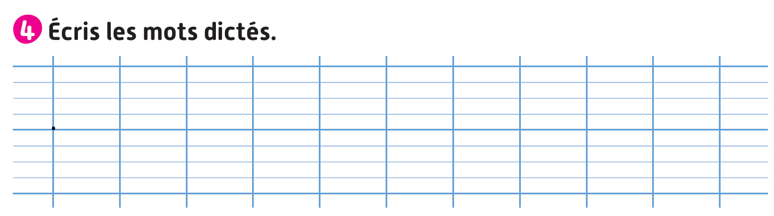
Nous allons faire une dictée. Je vais vous dire des mots et vous allez les écrire sur votre livret en respectant Les dimensions des lettres.

Slide 49
Écoutez bien. Écrivez : domino, bouche, ours, chat. L’enseignant dicte les mots en désordre.

Slide 50
Corrigez.
bouche - domino - ours - chat .

Slide 51

Maintenant, on va faire les activités 1, 2 et 3. Recopiez les lettres, les mots et la phrase comme dans l’exemple. Je vais circuler entre les rangs pour vous aider.

Slide 52

La séance d’aujourd’hui est terminée.

Slide 53
Réservé à l’enseignant (e)
Évaluer les acquis de la période 4

Slide 54
Réservé à l’enseignant (e)
Les compétences évaluées
CO1 : Comprendre à l’oral des mots de vocabulaire.
CO2 : Comprendre à l’oral des phrases et des textes.
PO1 : Produire, à l’oral, des mots de vocabulaire.
PO2 : Participer à un dialogue en mobilisant les actes de paroles étudiés.
PO3 : Prendre la parole pour parler de ma journée et de mes activités.
LF1 : Identifier et lire les lettres, des syllabes et des mots contenant les lettres étudiées.
LF2 : Lire des phrases simples contenant les lettres étudiées.

Slide 55
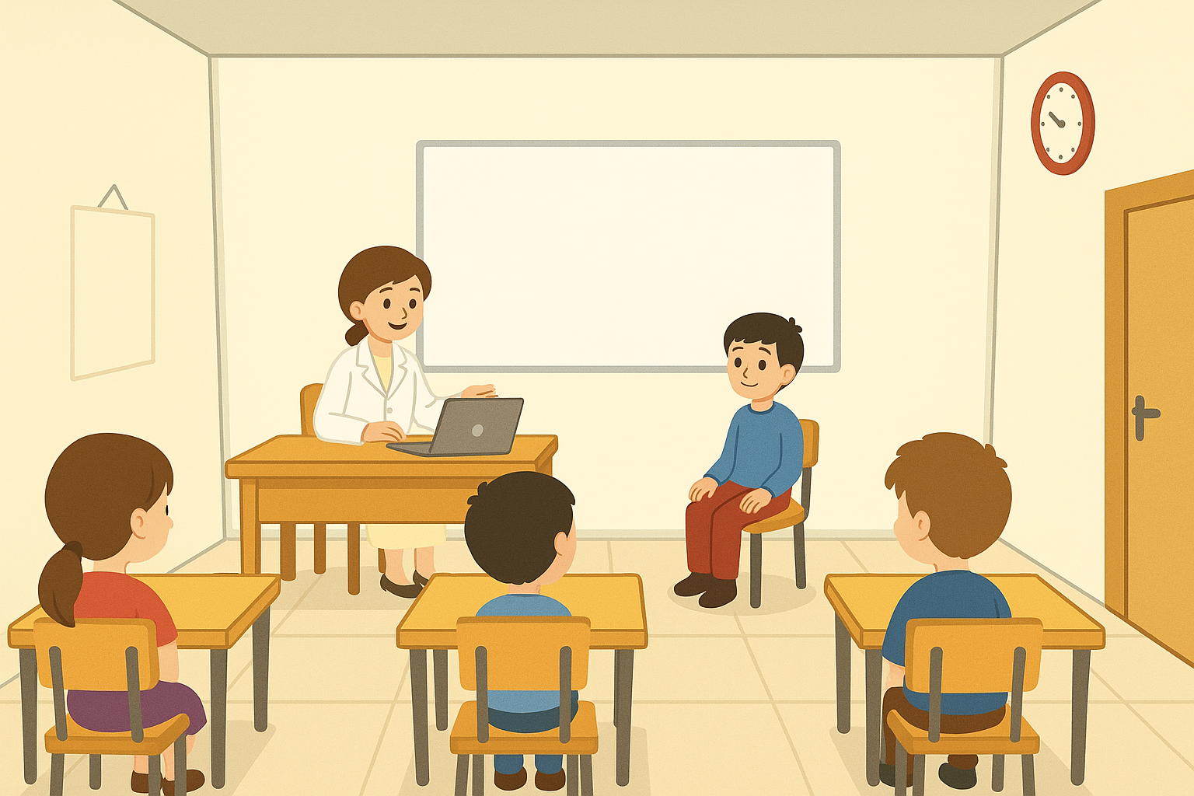
Réservé à l’enseignant (e)
  Cette séance est consacrée à l’évaluation des compétences suivantes : CO1 – C02 – PO1 – PO2 – PO3 - LF1 – LF2 .
  La passation se fait de manière individuelle : l’enseignant évalue chaque élève en l’ invitant à son bureau.
  L’enseignant est guidé par le ppt affiché sur son ordinateur qui ne doit pas être projeté sur l’écran de la classe (l’ordinateur doit être débranché du Datashow).
  Pendant que l’enseignant évalue de manière individuelle les élèves, le reste de la classe réalise des activités pour assurer le calme : lecture, coloriage, copie, dessin.
  L’enseignant note immédiatement chaque compétence évaluée et renseigne la grille de compilation (0 -10 ) en s’appuyant sur les indications de compilation en dessous de chaque slide d’item.

Slide 56
Réservé à l’enseignant (e)
Avant de commencer les évaluations individuelles
1 - Garder à portée de main la grille de compilation
2- Donner une activité à réaliser au reste de la classe

Slide 57
Réservé à l’enseignant (e)
L’enseignant demande aux élèves de prendre le livret à la page 101 et faire les activités 1, 2 et 3 .

Slide 58
Bonjour cher élève. Nous allons faire quelques activités d’évaluation.

Slide 59
Réservé à l’enseignant (e)
CO1. Comprendre, à l’oral, des mots de vocabulaire.

Slide 60
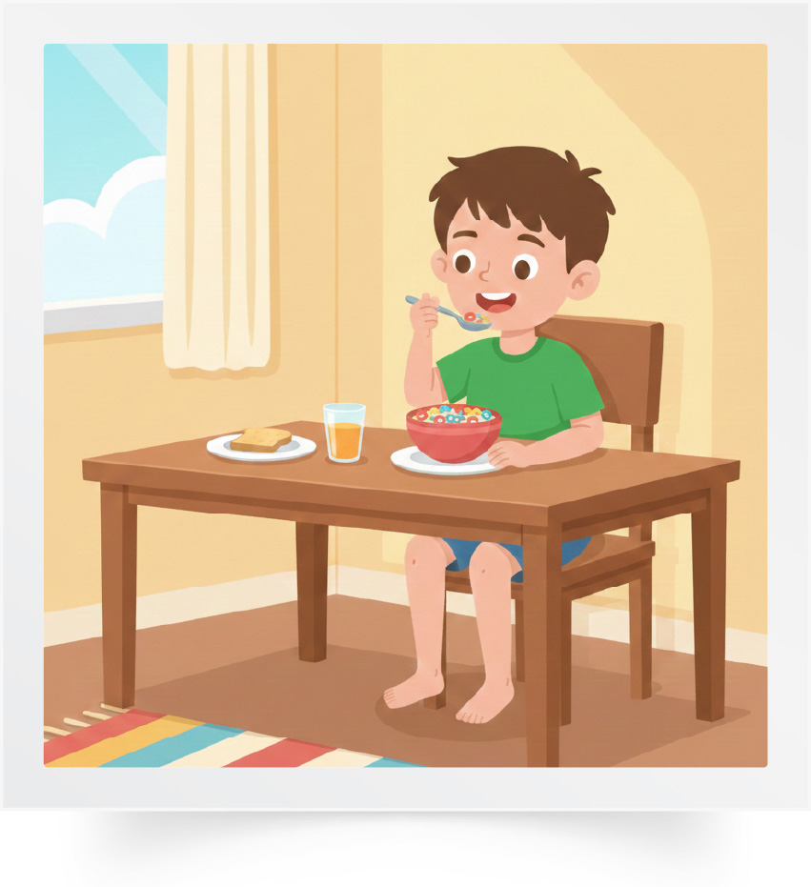
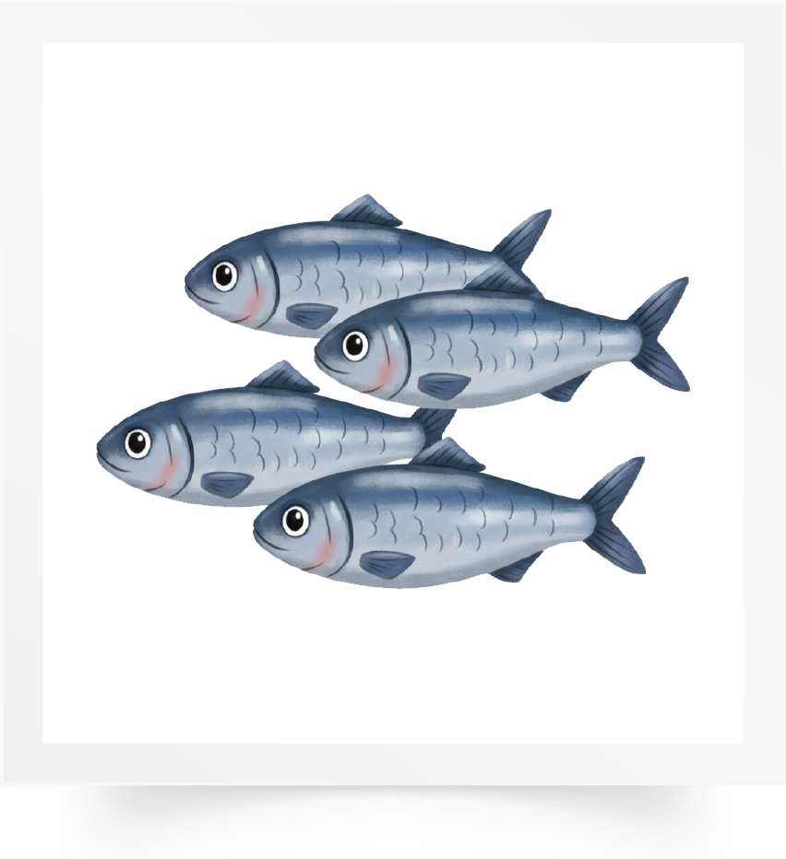
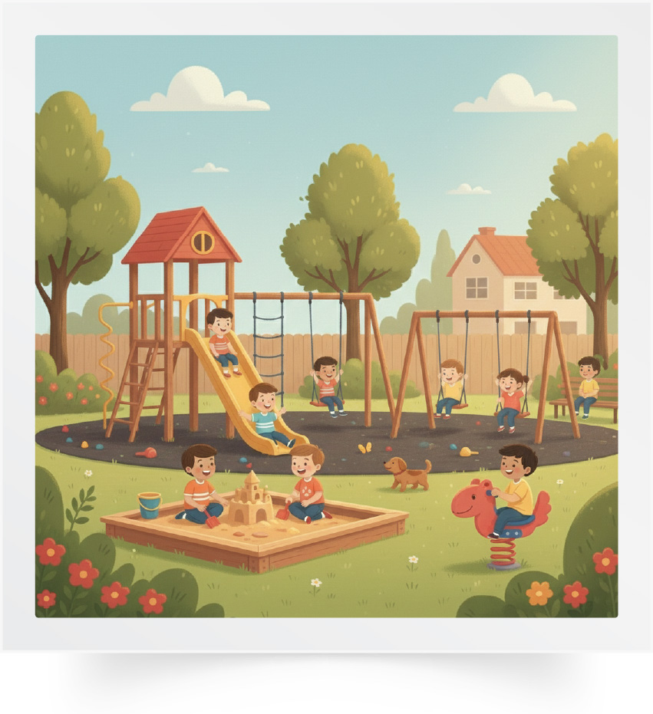
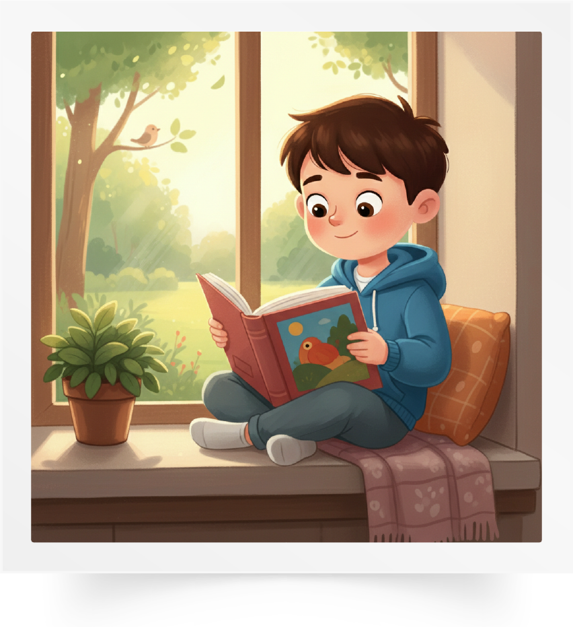
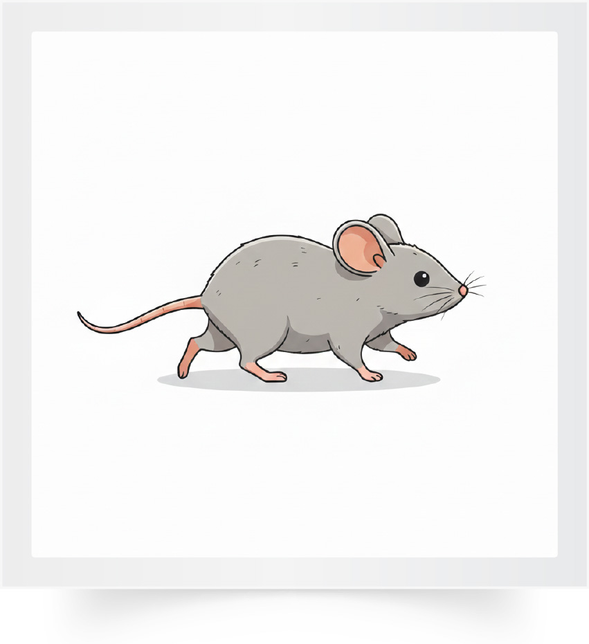
Regarde les images. Je vais te dire des mots et tu vas me montrer les images qui correspondent.
1 réponse correcte = 2 points

Slide 61
Réservé à l’enseignant (e)
CO2. Comprendre à l’oral des phrases et des textes.

Slide 62
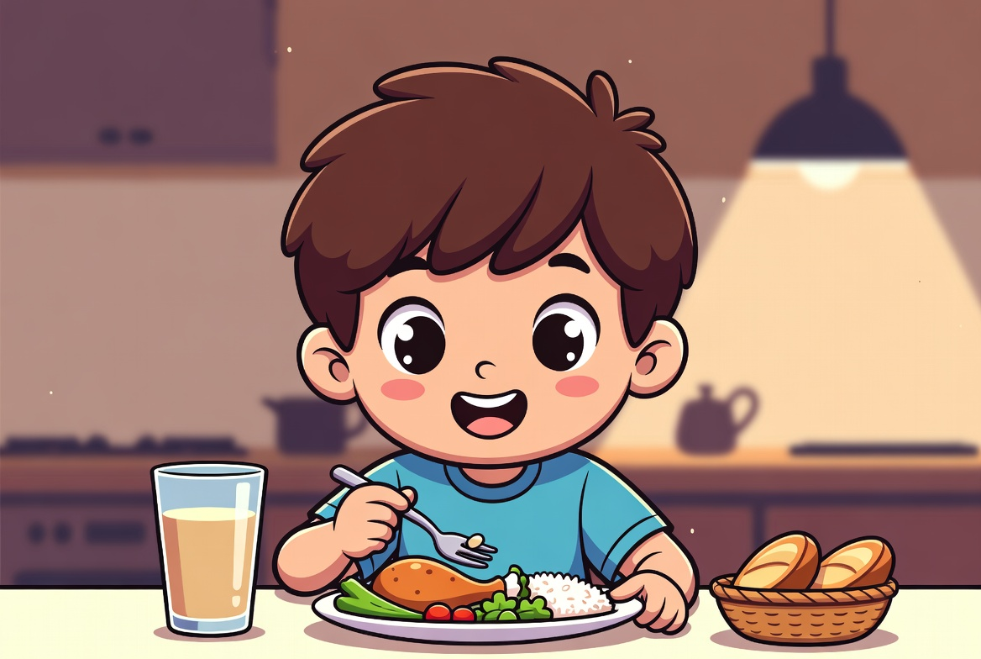
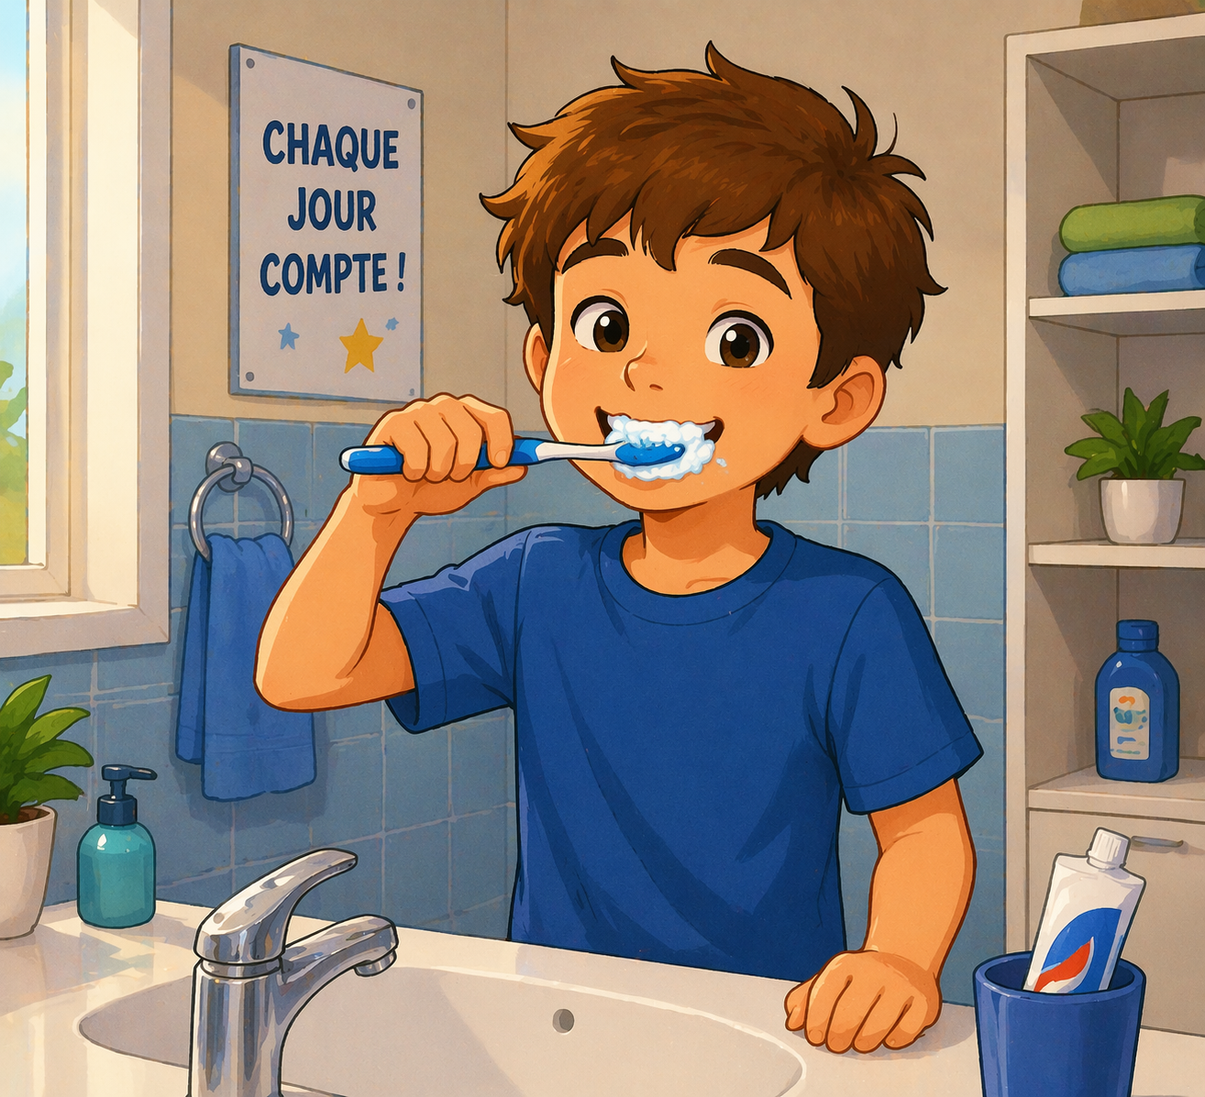
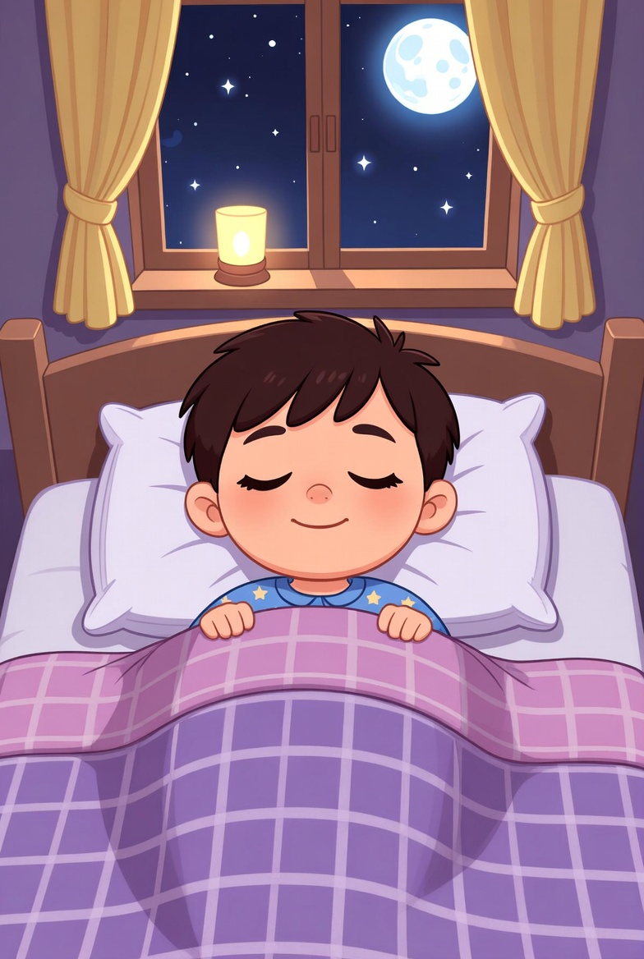
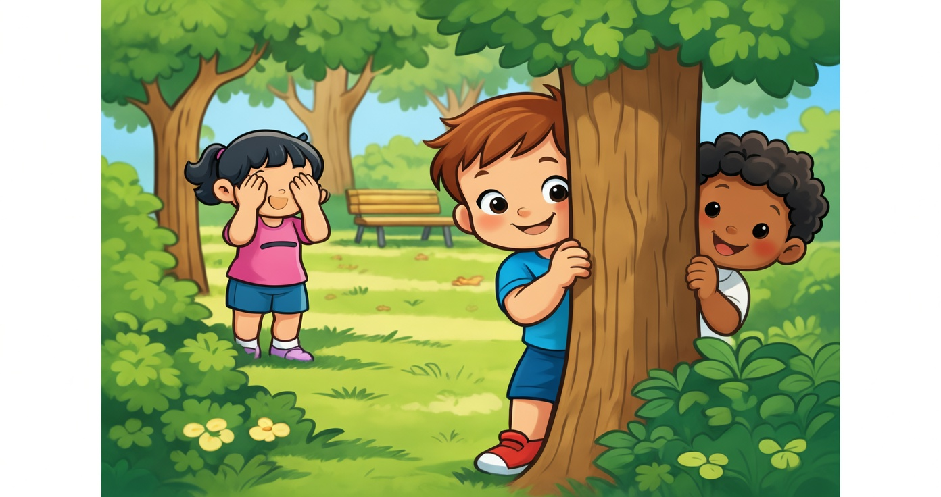
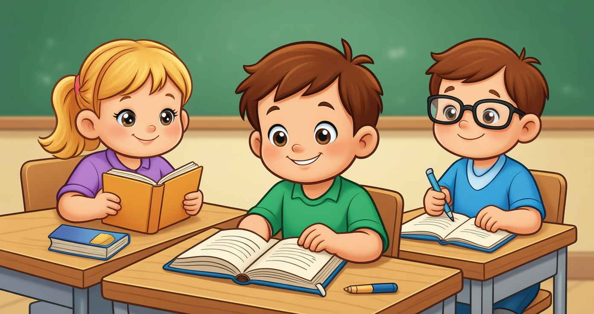
Regarde la scène. Je vais te dire des phrases et tu vas me montrer les images qui correspondent : 1) À l’école, j’aime lire et écrire. 2) Après l’école, Lina joue à cache-cache avec ses amis. 3) Le matin, je me brosse les dents. 4) Le soir, Karim prend son dîner. 5) Le soir, Sami dort dans son lit.
1 réponse correcte = 2 points

Slide 63
Réservé à l’enseignant (e)
PO1. Produire, à l’oral, des mots de vocabulaire.

Slide 64

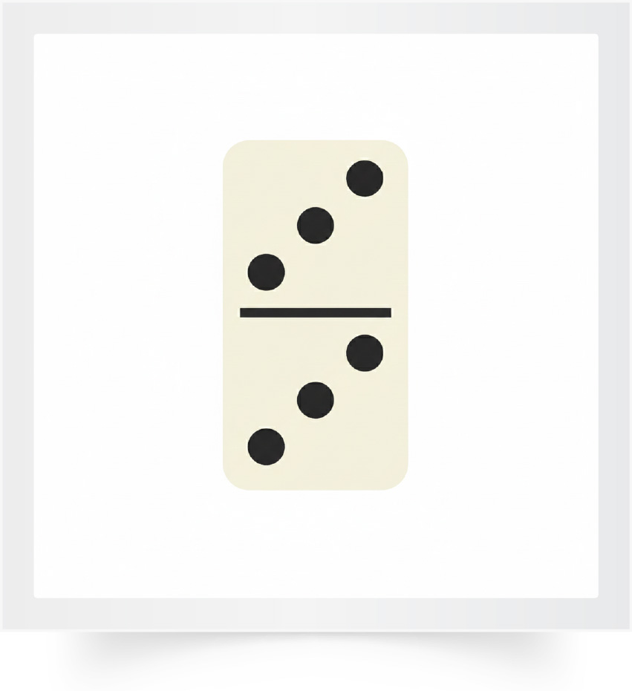
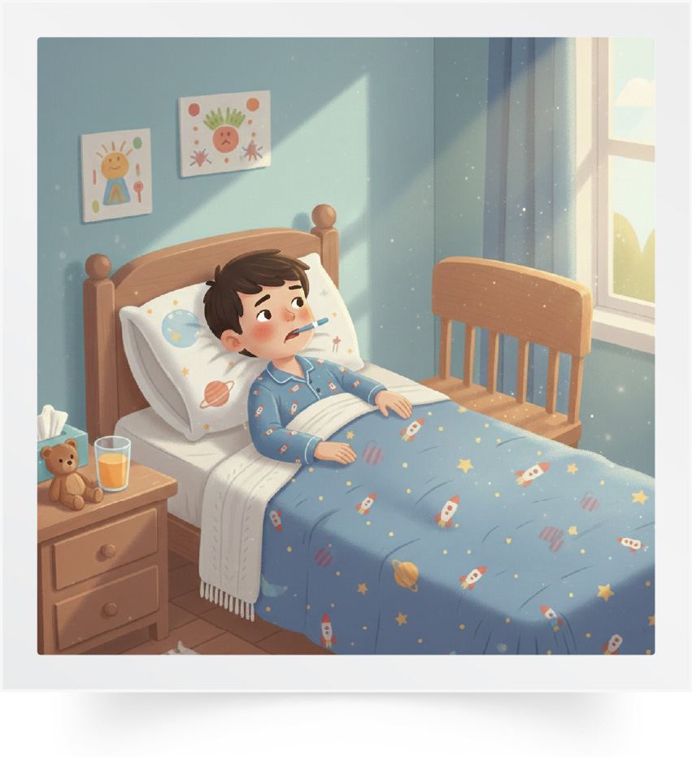

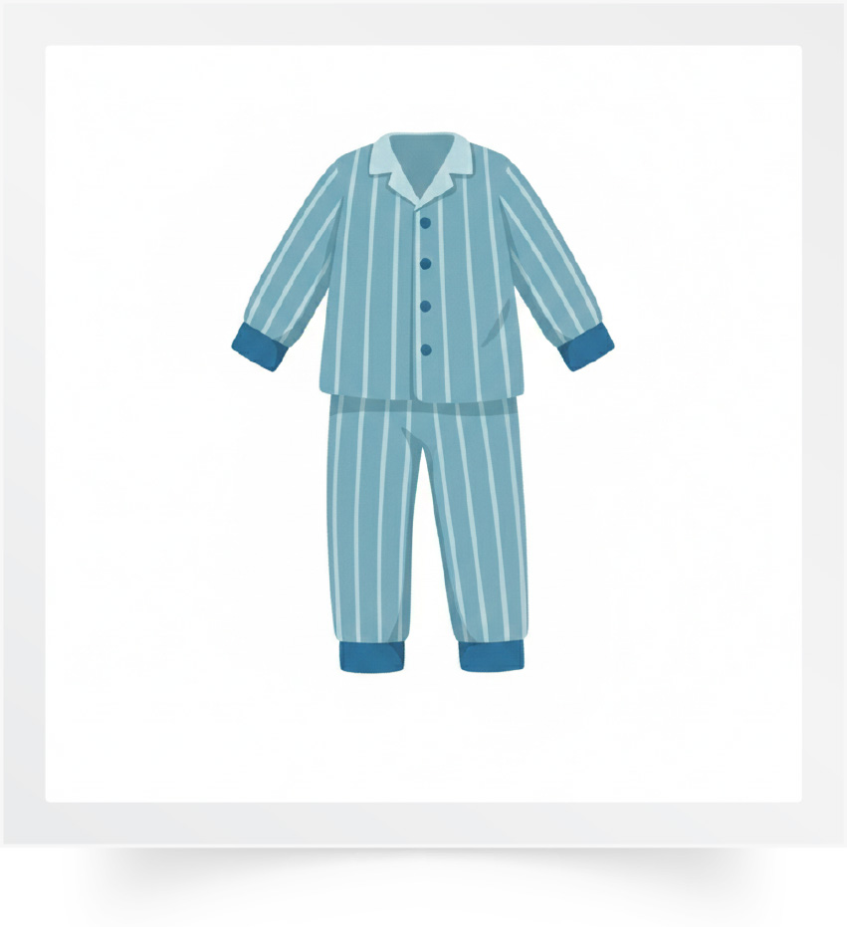
Mets ton doigt sur chaque image et dis-moi le mot en français.
1 réponse correcte = 2 points

Slide 65
Réservé à l’enseignant (e)
PO2. Participer à un dialogue en mobilisant
les actes de parole étudiés.

Slide 66
Je vais te poser des questions et tu dois répondre correctement.
Comment tu vas ?
Qu’est-ce que tu aimes faire à l’école ?
Qu’est-ce que tu fais après l’école ?
Qu’est-ce que tu fais le matin ?
Qu’est-ce que tu fais le soir ?
1 réponse correcte = 2 points

Slide 67
Réservé à l’enseignant (e)
PO3. Prendre la parole pour parler de ma journée et de mes activités

Slide 68

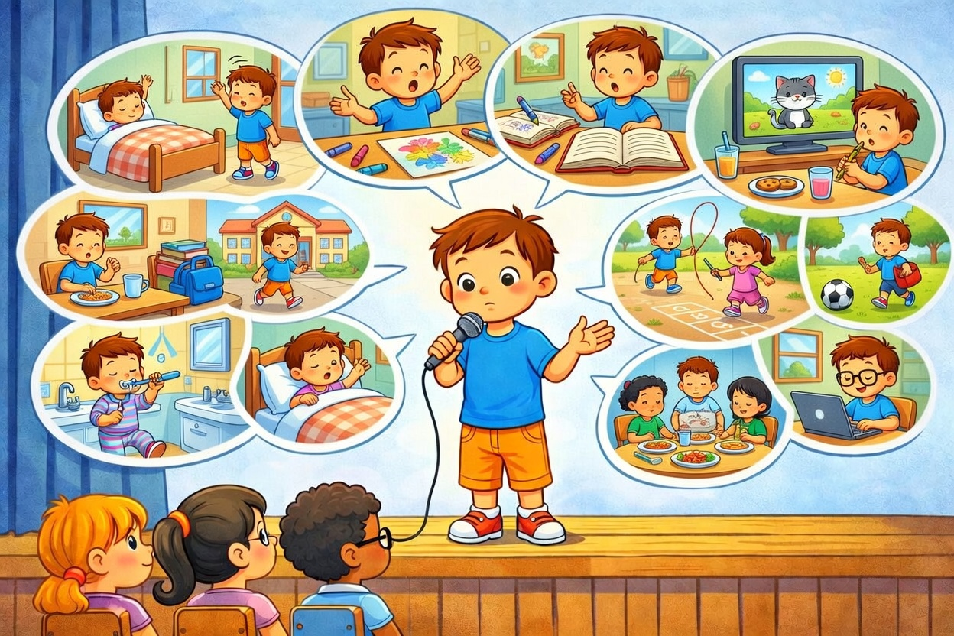

Présente-toi, puis parle de ta journée et de tes activités.
Tu dois dire 5 phrases. L’enseignant explique la consigne dans la langue de l’apprenant.
1 réponse correcte = 2 points

Slide 69
Réservé à l’enseignant (e)
LF1. Identifier et lire des lettres, des syllabes et des mots contenant les lettres étudiées.

Slide 70
Je vais te montrer des lettres, des syllabes et des mots que tu dois lire.
L’enseignant guide l’élève dans sa lecture.
N Ch ou d
Na rou | cha du
machine dormir
1 lettre = 0,5 point (2 pts) 1 syllabe = 1 point (4 pts) 1 mot = 2 points (4pts)

Slide 71
Réservé à l’enseignant (e)
LF2 : Lire des phrases simples contenant les lettres étudiées.

Slide 72
Tu vas lire ces phrases correctement et avec fluidité.
Rachid a un chat.
Lina a un domino.
Fluidité = 2 points ( 1 point par phrase)
Correction = 8 points ( 1 point par mot )

Slide 73
L’évaluation est terminée.

